Slide 1
게임UIUX디자인 최종 발표
Logic Square
2017103955 컴퓨터공학과 권은령

Slide 2
CONTENTS
01
02
03
Report
Demo
Q&A

Slide 3
Report
1단계: 오브젝트 나열
Tutorial Scene
게임 라운드(레벨, 성공도)
대화창(이미지, 캐릭터 이름, 스크립트, opacity 적용한 레이어)
Game Scene
게임 라운드(레벨, 성공도, 보스 이미지)
Ingame Scene
대화창(이미지, 캐릭터 이름, 스크립트, opacity 적용한 레이어)
클릭 가능한 블록(Prefab)

Slide 4


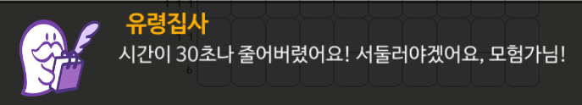

Report
2단계: 컨트롤러 스크립트
대화 시스템
Asset store에서 다운받은 JSON .NET for Unity를 이용해 json 파일을 읽어 출력할 문장을 저장한다.
출력할 문장에서 한 글자 씩 차례대로 출력되며, 키보드 효과음(%에 의해 3개가 랜덤)이 함께 재생된다.
빨리 스크립트를 보고싶을 때 대화창을 클릭하면 대화가 스킵이 되어 한꺼번에 출력된다.
대화가 진행되는 동안에는 레이어로 인해 블록 클릭이 불가능하다.
게임 시스템
블록을 클릭했을 때 블록의 tag를 인식하여 “right”이면 옳은 블록이고, “false”라면 틀린 블록이다. 각 블록에 알맞은 이미지를 Resources 폴더에 접근하는 Resources 코드를 이용해 찾아서 바꾼다.
보스 라운드에서 절반 정도 라운드를 깨면, 대화가 진행되며 각 보스의 능력이 발동된다.

Slide 5

Report
3단계: 제너레이터 스크립트
레벨(“Easy”, “Normal”…)을 인식하여 블록을 prefab으로 생성하여 게임 라운드를 생성한다.
레벨에 따라 nxn의 n 값이 달라지므로, 블록의 scale 값 또한 조정한다.
각 블록 prefab에는 tag가 존재하며, 미리 저장된 리스트 값이 0인지 1인지(1이라면 정답 칸)를 비교하여 블록에 tag를 넣는다.
레벨에 따라서 블록들의 위치도 달라지므로, n/2의 floor 값을 통해 위치를 설정한다.
왼쪽의 칸 위치는 중심으로부터 왼쪽으로 -2 블록사이즈, 위쪽으로 +2 블록사이즈
왼쪽 -> 오른쪽으로 가는 for문과 위 -> 아래로 가는 for문을 이중으로 돌려서 각 블록의 위치 값을 계산함
여기서 ‘2’는 Mathf.Floor(5(=n)/2) 이다.

Slide 6
Report
4단계: UI 갱신 감독 스크립트
시간이 지남에 따라서 Time이 0에 가까워진다.
시간이 0이 되면 GameOver가 된다.
대화 진행 중에는 시간이 흐르지 않는다.
잘못된 블록을 클릭할 때마다 하트가 빈 하트로 변하게 된다. (Resources 이용)
하트 3개가 모두 빈 하트로 변하면 GameOver가 된다.
GameOver가 되면 게임 화면 위에 덮어씌워지는 gameover layer로 인해 클릭이 불가능해진다.
5단계: 스크립트의 흐름
컨트롤러 스크립트 -> 제너레이터 스크립트 -> UI 갱신 감독 스크립트

Slide 7
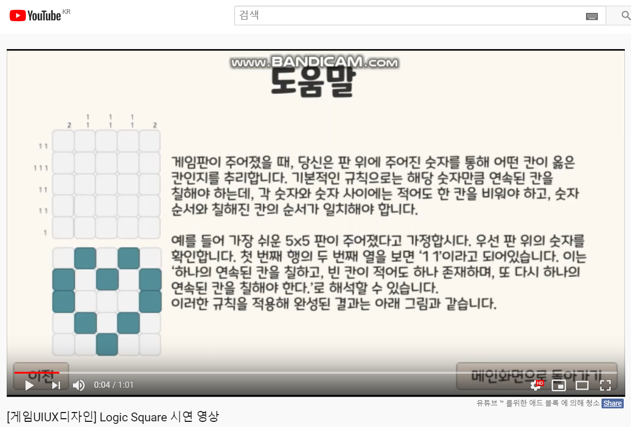
Demo
https://www.youtube.com/watch?v=xK8CSAD1Y6c

Slide 8
Q&A

Slide 9
THANK
YOU!

